Slide 1
Тема. Понятие и факторы экономического роста.

Slide 2
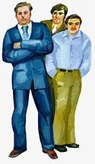
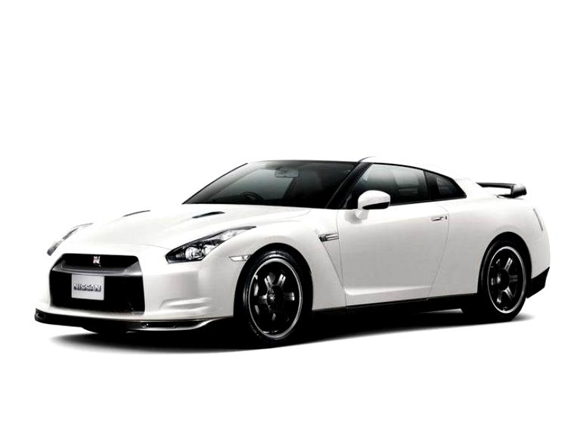



Slide 3
труд
реальный
земля
номинальный
капитал
ВВП
факторы производства

Slide 4
7. Как ускорить?
8. ?
6. Для чего?
1. Что это?
Экономический
рост
2. Как изобразить?
5. Какой бывает?
4. Что влияет?
3. Как определить?

Slide 5
1. Что это?
Экономический рост– это долгосрочная тенденция увеличения реального ВВП.

Slide 6
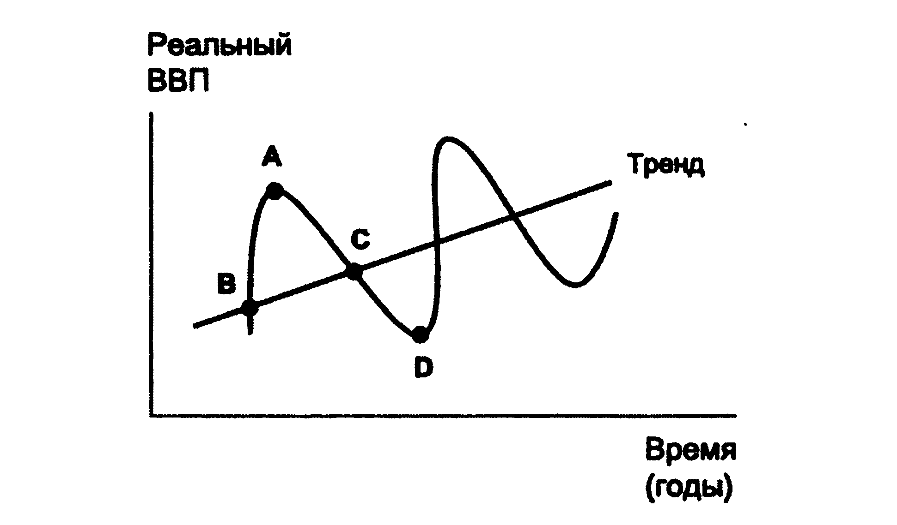
2. Как изобразить?
Прежде всего экономический рост — это тренд движения валового выпуска с течением времени

Slide 7
3. Как определить?
«РВВП» -- это показатель уровня экономического развития страны.
Показателем уровня благосостояния, качества жизни выступает величина реального ВВП на душу населения.
Он показывает количество товаров и услуг, которое не вообще производится в экономике, а приходится в среднем на одного человека

Slide 8
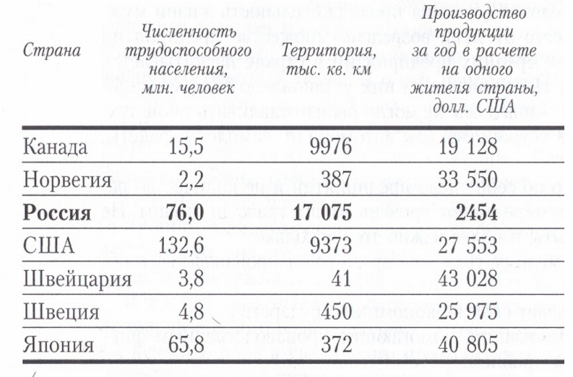

Slide 9
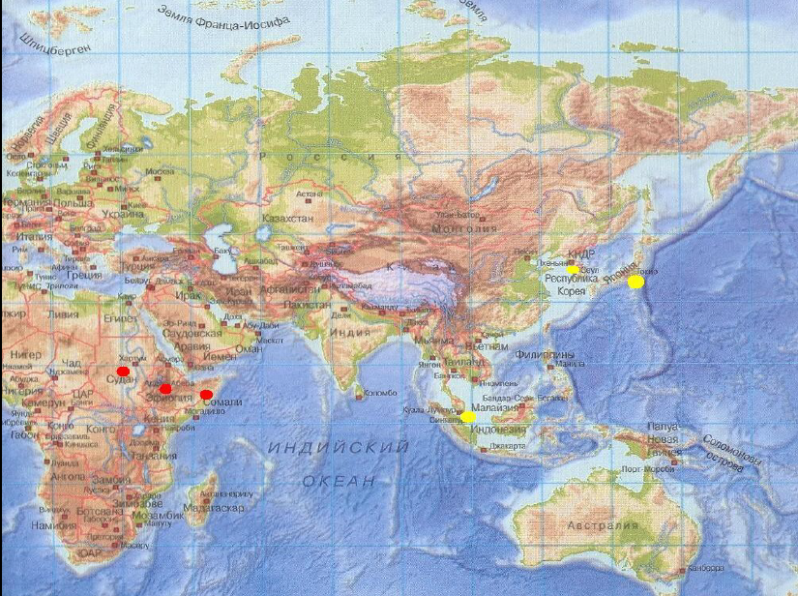

Slide 10
4. Что влияет?
Труд, физический капитал, человеческий капитал, природные ресурсы, технологические знания.

Slide 11
5. Какой бывает?
Экономический рост тоже бывает двух типов: качественный (интенсивный), количественный (экстенсивный)

Slide 12
Интенсивный тип
Экстенсивный тип
Дополнительная рабочая сила
Открытие новых месторождений
Использование ресурсосберегающих технологий
Научная организация труда
Использование дополнительных земель
Увеличение кол-ва оборудования
Научно-технический прогресс
Строительство новых предприятий
Эффективные методы гос-го регулирования экономики

Slide 13
6. Для чего?
Для повышения уровня жизни.
Это и есть цель экономического роста.

Slide 14
7. Как ускорить?
Государственная политика должна быть направлена на:
- инвестиции – вложения в развитие производства;
- инвестиции в образование;
- исследования и разработки;
- политическая стабильность..

Slide 15
8. ?

